Slide 1



Command and Control System
LDS – Laser Detect Systems
Arye Kogan and Tomer Achdut
Academic instructor – Dr. Radel Ben-Av
Notes:
* כאן תומר אחדות ואריה כוגן מציגים בפניכם את מצגת פרוייקט הגמר שלנו:
מערכת שליטה ובקרה עבור חומרים מסוכנים
* הפרויקט מבוצע בשיתוף עם חברת לד"ס הישראלית ובהנחייתו של ד"ר רדאל בן אב

Slide 2
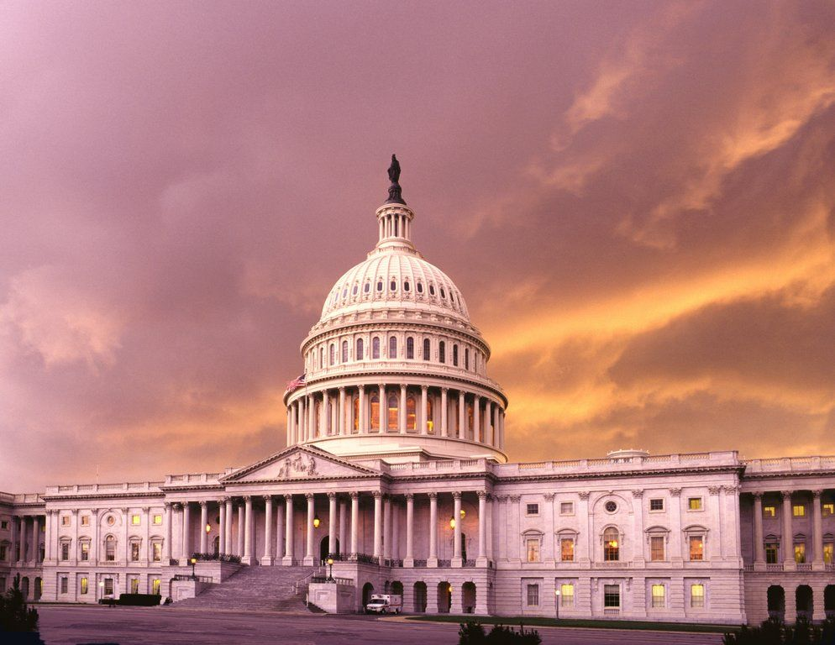



שישנה מערכת המתריעה על היווצרות עתידית של פצצה או סם באיזור מסויים
איך הגיע פרויקט גמר להיות מוצג ל:
אינטרפול
יורופול
מחלקת מלחמה בסמים של ארה"ב
דמיינו

Slide 3
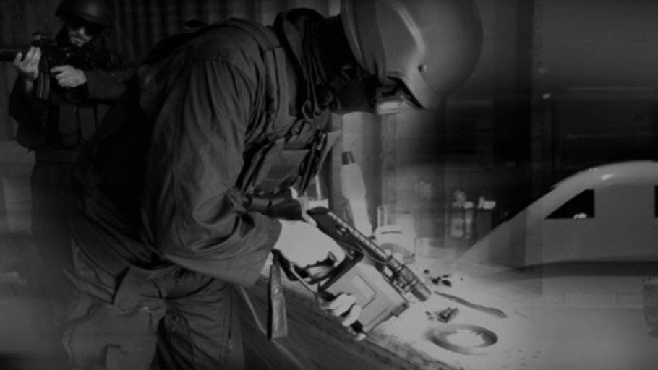



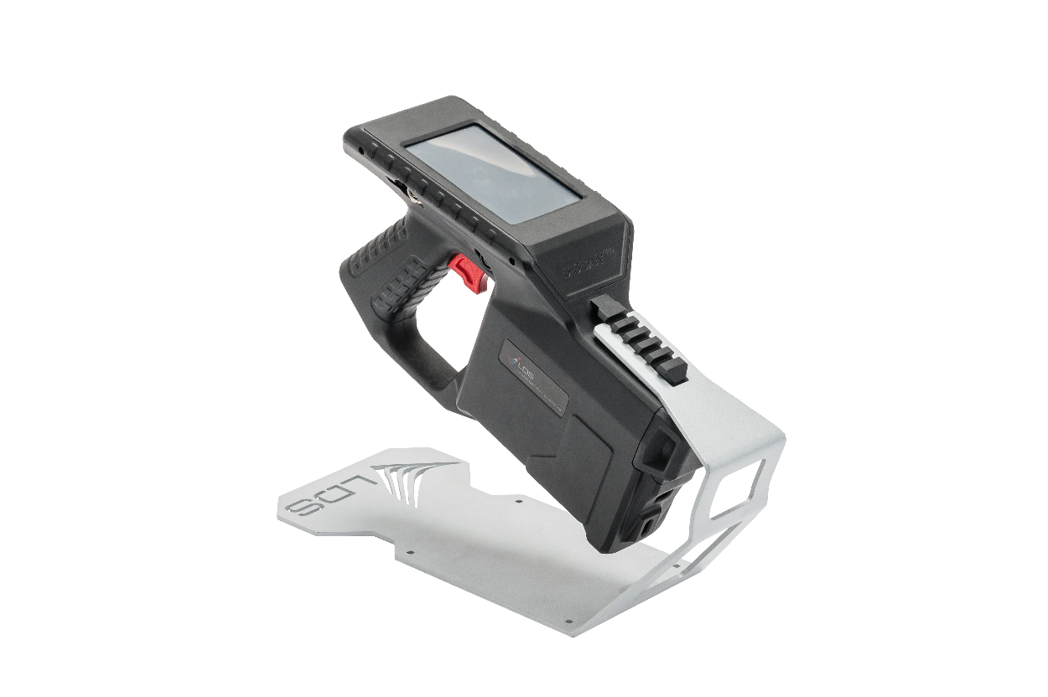

הצגת הארגון
Laser Detect Systems
מצב קיים
המצב הקיים- הצורך
הדגמה חיה של המערכת
מבנה
מטרת הפרויקט
הדגמה
מבנה המערכת
מימוש המערכת
הטמעה
הטמעה בארגון
צוות הפרויקט-שיתוף פעולה בין חוגי

Slide 4


Slide 5





ABOUT LDS
Time Line
Founded In 2004
Public In 2009
Private In 2010
Wide Distribution 2015
Products & Solutions
Detectors
Detection Products
Integrated Solutions
Technology
Lasers
IMS
Chemicals
Market
R&D
Military
Security & HLS

Slide 6
שיתוף פעולה בין הנדסת תוכנה והנדסת תעשייה וניהול
מבנה צוות הפרויקט:
אריה כוגן- הנדסת תוכנה
תומר אחדות- הנדסת תוכנה
טל ונציה- הנדסת תעשייה וניהול

Slide 7
המצב הקיים- תאור הצורך
החברה מוכרת אקדח לייזר המאפשר לזירה על חומרים חשודים וזיהוים על בסיס מסד נתונים פנימי באקדח אשר מעודכן ידנית.
הדגמה- המצב לפני
החברה התקשתה במכירת המוצר עקב שוק רווי במתחרים
המוצר הקיים אינו ממצה את הפוטנציאל שבנתונים
ניתוח נתונים
תחזוקה ידנית
מידע קודם
צוות הפרויקט נדרש להציג מבדל טכנולוגי אשר יסייע להמחיש את יתרונות הגלאי

Slide 8
המטרה
הקמת מערכת שליטה ובקרה כוללת, מבוססת מפה, המסייעת ליצירת תמונה רחבה לניתוח, בקרה, סיווג ושליטה בתנועת חומרים בשטח בזמן אמת

Slide 9

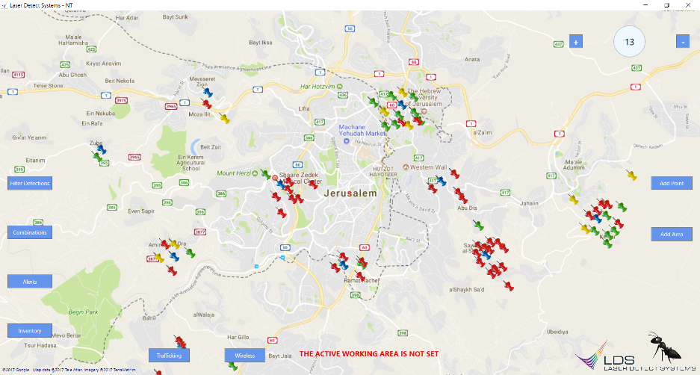
Think System
sell product

Slide 10
מבנה המערכת
The Big Picture

Slide 11
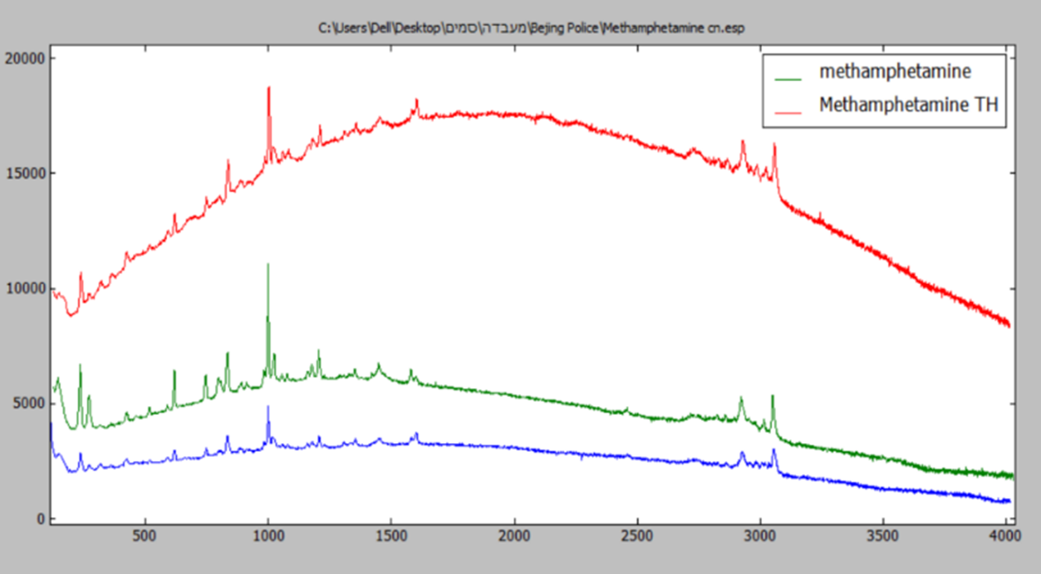
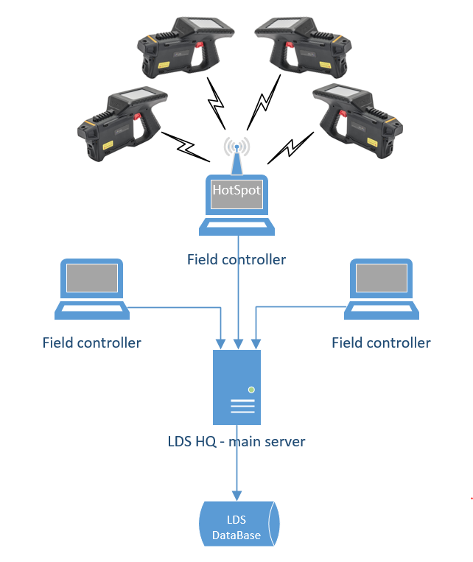
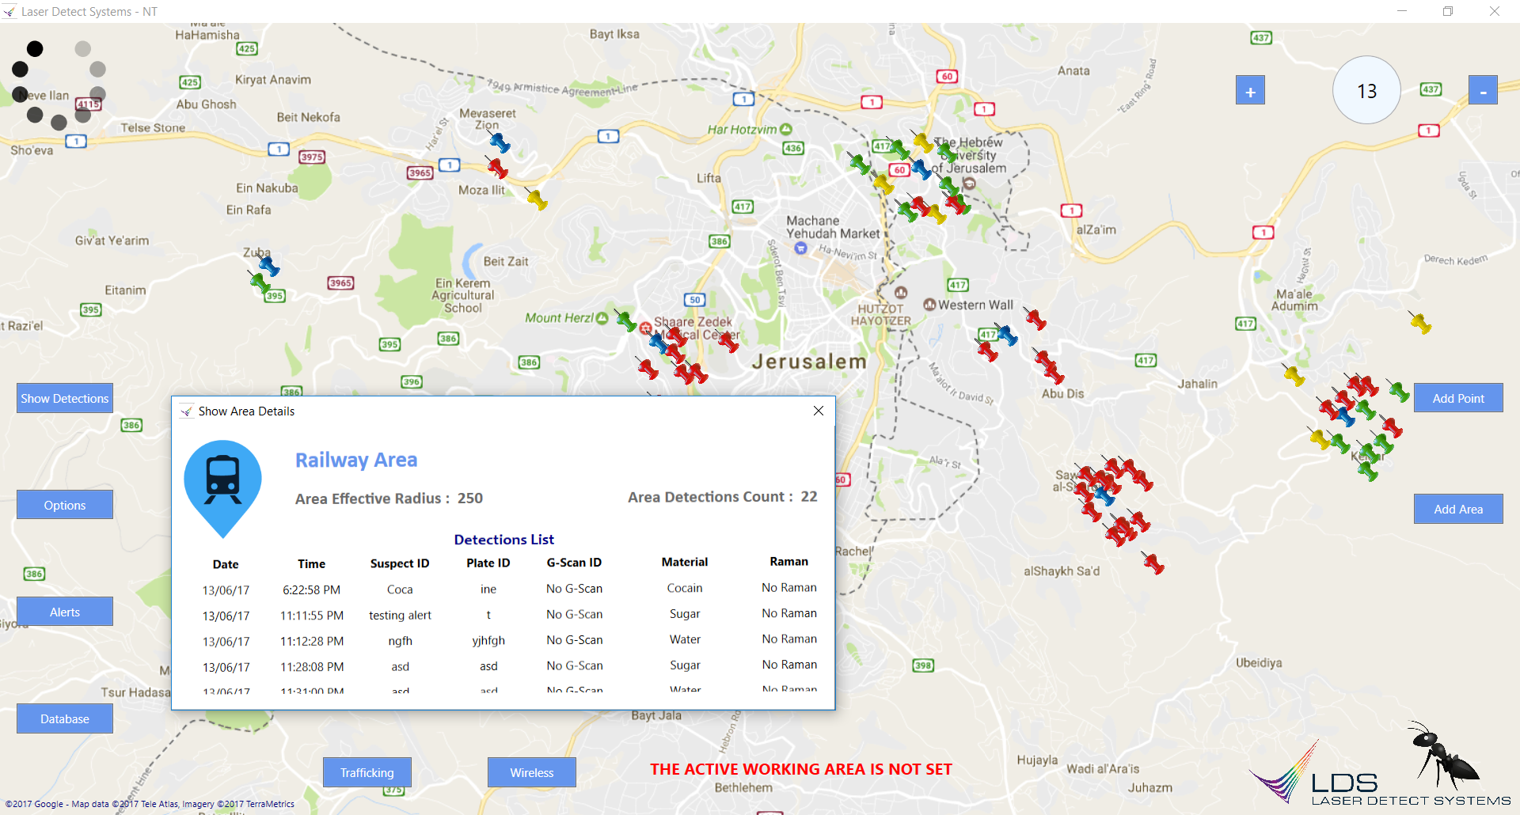
Notes:
נספק לכל יחידה בשטח מחשב שליטה נייד ועמיד, אשר מפעיל מערכת שו"ב אשר מציגה ממשק משתמש גרפי, ידידותי ואינטואיטבי, מבוסס מפה, ומשדרת רשת אלחוטית (HotSpot).
המערכת תציג את המידע הנשלף בזמן אמת מן האקדחים באמצעות ממשק התקשורת האלחוטית שפיתחנו בצד מערכת השו"ב ובצד האקדח.
המערכת תספק אלגוריתמים דינאמיים לניתוח, סינון והתרעה מפני איומים רלוונטים בזמן אמת.
נקים שרת מרכזי (HQ) אשר מאזין לבקשות מערכות השו"ב, מנהל מסד נתונים מרכזי ששומר, מתעד ומספק את המידע המבוקש ע"פ דרישה בצורה מאובטחת.

Slide 12
מימוש המערכת

Slide 13
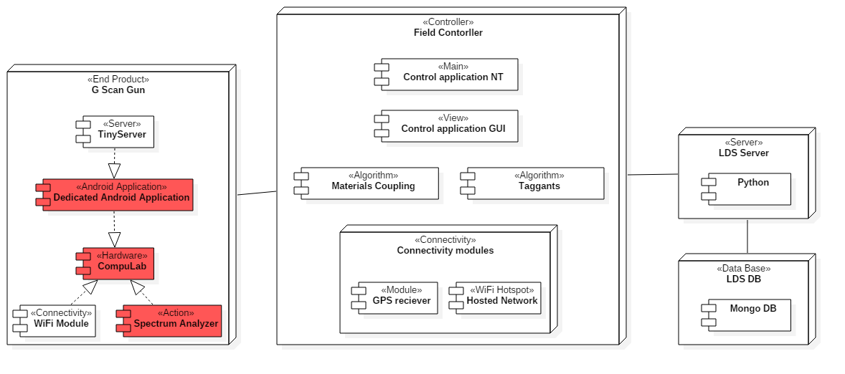
דיאגרמת רכיבים כללית

Slide 14
מימוש המערכת – ממשקי התקשורת בין תתי המערכות
הנגשת ממשק התקשורת האלחוטית בחומרת האקדח
הוספת שרת קטן לאפליקצית האקדח תוך שימוש בספריה NanoHTTPD
הפעלת HotSpot ממחשב השליטה ביחידת הקצה
הקמת שרת מרכזי
פיתוח אפליקצית דמו המדמה אקדח

Slide 15
מימוש המערכת – אבטחת מידע
הקמת מסד נתונים מוגן
מנגנוני אבטחה בשרת:
HTTPS - SSL – השתמשנו בHTTPS לאבטחת התקשורת (יצרנו Private Certificate והטמענו אותו בצדדים המתקשרים)
שמירת סיסמאות מעורבלות במסד הנתונים
אימות משתמשים (login) והקצאת session לזמן מוגבל
Notes:
שימוש בHTTPS להצפנה ומניעת MITM
שמירת סימסאות מעורבלות בכדי למנוע Dictionary Attack על מסד הנתונים
הקצאת session עם זמן מוגבל לכל לקוח

Slide 16

מימוש המערכת – ממשק המשתמש
מוכר- דמיון למערכות קיימות: צייד ומענ"ק
פשוט ואינטואטיבי- צבעים, תנועה....

Slide 17
מימוש המערכת – אלגוריתמים
אלגוריתם הMaterial Coupling - :
ממשק דינאמי לקביעת חוקים עבור חומרים מותרים (או לא)
המערכת תתריע בזמן אמת על שילוב העונה על חוק צימוד כלשהו
סימון חומרים כ-Taggant \ Hazmat Red List:
הרחבה של אלגוריתם ה-Material Coupling
סימון של חומרים ע"י Taggant
מעקב אחר התפשטות חומר מסויים בשטח

Slide 18
מימוש המערכת - תיכון
בתיכון הפרוייקט, בחרנו להיצמד לעקרונות SOLID והשתמשנו במספר תבניות תיכון:
Singleton
Observer
Command
Proxy
Visitor
MVC
Abstract Factory
השתמשנו בעקרונות ובתבניות התיכון בכדי לתכנן מערכת מודולרית, בעלת יכולת הרחבה ותחזוקה פשוטה ככל שניתן ואף לפתרון בעיות.

Slide 19
הדגמה

Slide 20
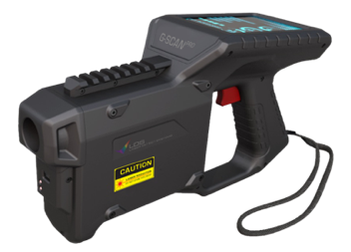
EXTENDABLE DATABASE
Locally.
Externally.

Slide 21
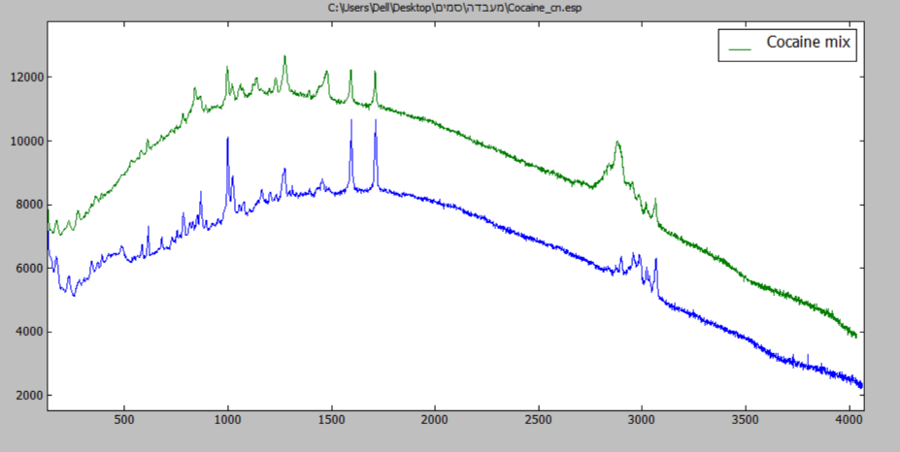
Database localization- background
Different substances around the world behave differently.
Though some of them might contain the same components in most cases the molecular level has some differences.

Slide 22
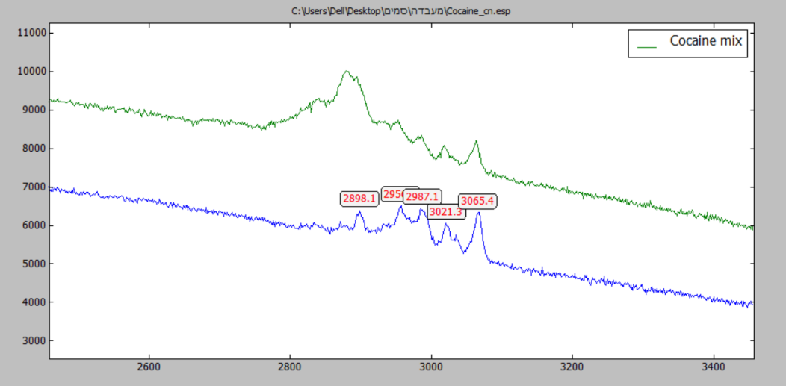
What is different in the substances
Like each person is different from another by:
ID number
Passport number
Phone number
Mail box
Name?
Substances might be different from each other in hundred parameters.
01

Slide 23
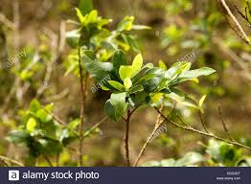
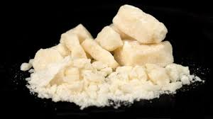
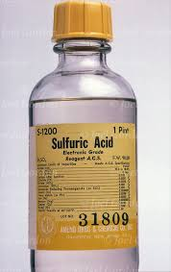
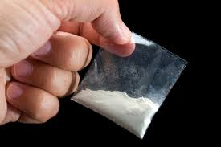
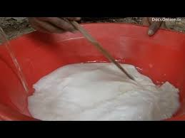
Process of producing Cocaine
Take the plant Coca and make a paste out of it
Take the chemical liquid- sulfuric Acid.
Mix it
Liquid that looks like milk
Dehydrate it
This is cocainium chlorate
Each dealer mix this pure powder with different substances:
Benzocaine
Sugar
Salt
Flour
Toxics
This creates different types of ID’s for every region.
+ ?

Slide 24
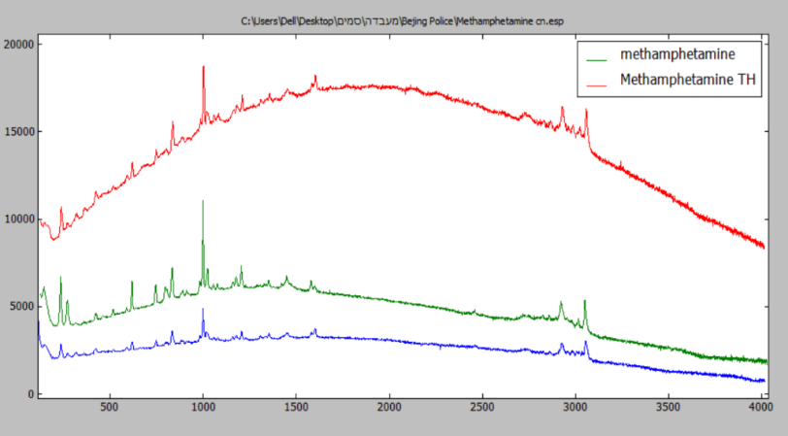
EX: Methamphetamine
The graph to the left poses three types of Methamphetamine. 2 from the east and one from Israel. The algorithm output is that the 2 from the east has very similar molecular level unlike the one from Israel that is completely different.
This is due to the following reasons:
Different luminescence background.
Picks ratios.
X’s value shift to common picks.
New Raman picks

Slide 25
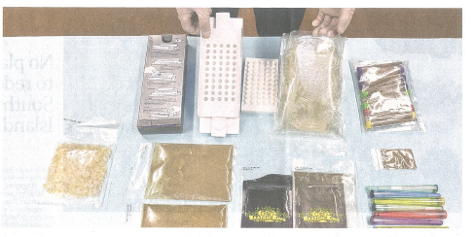
Controlling the new threats in the streets
Provided with a computer software for advanced analysis the G-Scan pro is able to adapt itself into new threats.
In many regions new types of “street drugs” are rapidly created. G-Scan pro is able to identify pills, powder and liquids and identify the similarity to known substances.
If the substance is new to the device?
Teaching the G-Scan is easy and intuitive.
G-Scan can also adapt its capabilities to detect new drugs precursors.

Slide 26
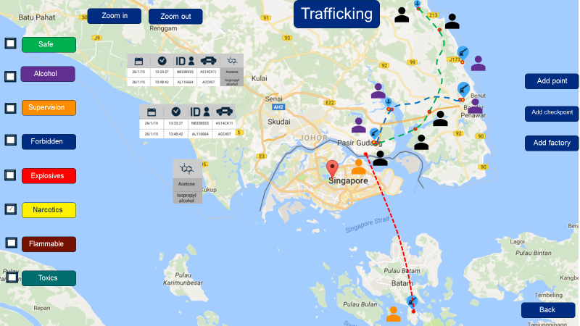
Creating situational awareness
Exporting data from different G-Scan deployed around the country provides low enforcement's with the full picture of drugs trafficking around the state.
Data from the G-Scan can be transferred via E-mail over night and be operative for all the detector deployed.
This communication method assists with creating situational awareness for drugs trafficking.

Slide 27
הטמעה

Slide 28
הטמעת המערכת בארגון
יחידות להן הוצג הקונספט:
מכס ישראל
NSG – National Security Guard בהודו
יחידת מודיעין לאומית רומניה
בית המשפט הרומני
הרשות לבקרת חומרי נפץ האירופאית- Insemex
אינטרפול
יורופול
משרד הפנים בווייטנאם
מחלקת חקר סמים באינדונזיה
יועץ ל NDA האמריקאי

Slide 29
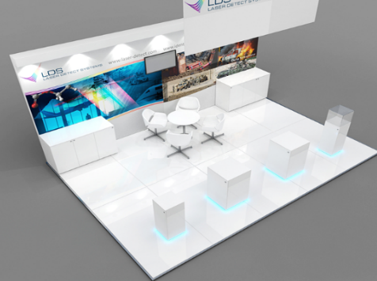
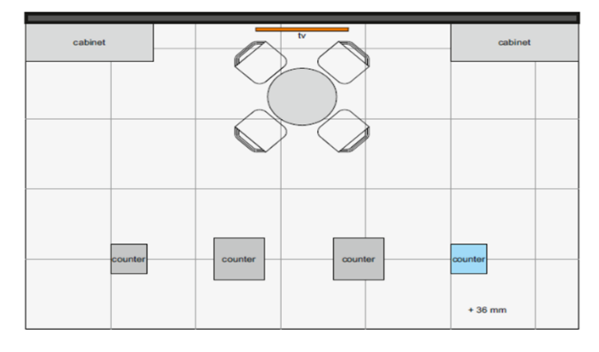

הטמעת המערכת בארגון
הצגת המערכת בתערוכת MILIPOL 2017 שתערך בפריז

Slide 31
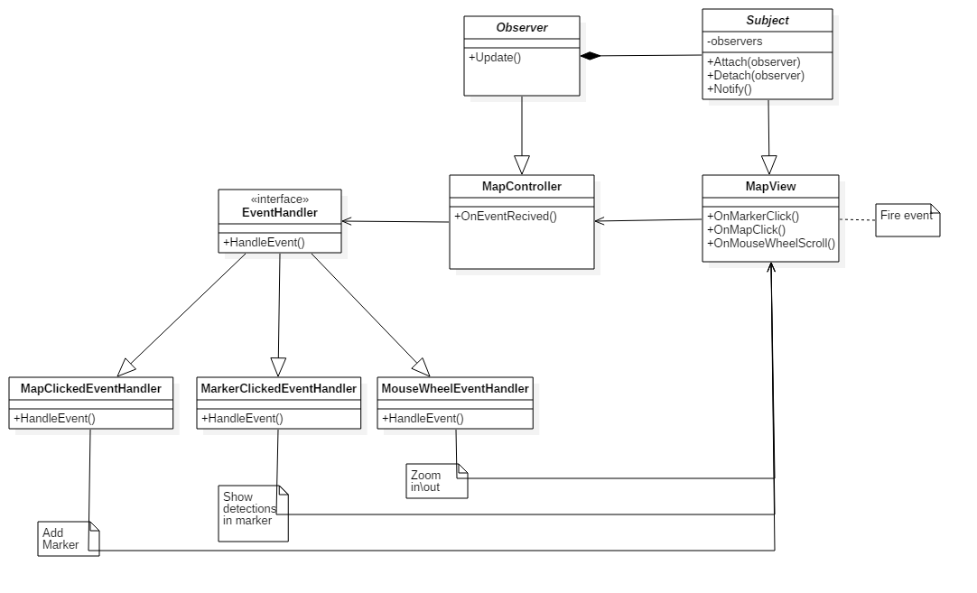
Notes:
* בתרשים הבא ניתן לראות את מודל הMVC והשימוש בתבניות התיכון Observer & Command.
* התרשים נכון לכל הViews, לשם פשטות אנו מציגים דוגמה קונקרטית על MapView
* הקונטרולר הוא האובזרבר והView הוא הSubject
* כאשר למשל לוחצים על המפה, נורה Event של MapClicked שנתפס ע"י הקונטרולר והוא מפעיל Event Handler ע"פ הטיפוס של האיוונט

Slide 32
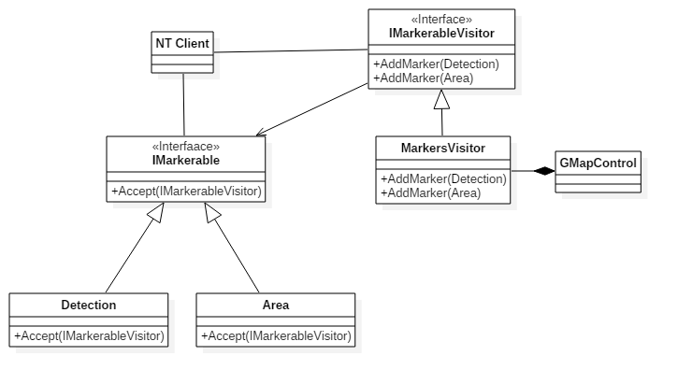
Notes:
* Visitor היא תבנית מעניינת – זה בעצם מייצג פעולה שיש לבצע על אובייקט, הVisitor מאפשר לנו להגדיר פעולות חדשות מבלי לגעת כלל במחלקות שעליהן הוא עובד.
הבעייה
יש לנו אובייקטים שונים עם משמעות שונה אשר את כולם אנחנו רוצים "לצייר" על המפה ולכל סמן יש התנהגות שונה.
בנוסף, עלינו לבנות מנגנון שיאפשר לצייר סימונים חדשים על המפה בעתיד, בצורה פשוטה ומבלי לשנות קוד.
הפתרון
הגדרנו ממשק Imarkerable וסימנו את האובייקטים שמענויינים שיציירו אותם בממשק הנ"ל.
הגדרנו ממשק IMarkerableVisitor אשר מגדיר מחלקה שאחראית על "ביקור" (ובעצם ציור) אוביקטים
המחלקות Area ו- Detection ממשות את Imarkerable ובכך ממשות שיטה אחת – Accept(IMarkerableVisitor)
עכשיו כל אובייקט מהטיפוס Imarkerable פשוט קורא לAccept והוא מופיע על המפה ☺
בתיכון הנ"ל, עקרונות SOLID באים לידי ביטוי כך:
SRP(Single Responsibility Principle): לכל מחלקה יש תפקיד אחד וברור
OCP(Open Closed Principle) ו- Interface Segregation: הגדרנו ממשקים לתיאור הAPIs של המחלקת שלנו. ניתן לסמן כל אובייקט חדש כ-Imarkerable ולממש את שיטת הציור שלו אצל המבקר. ניתן אף להחליף את המבקר בכדי לצייר באופן שונה בעתיד או כדי לספק התנהגות שונה למרקרים. בכך, הקוד נשאר פתוח להרחבות אך סגור לשינויים (OCP) ו-APIs מוגדרים בממשקים (Interface Segragation)
Liskov Substitution Law: לא ביצענו ABUSE למנגנון הירושה והקפדנו על הגדרה בממשקים.
Dependency Inversion Principle: "תן לשכבה העליונה לבחור את המימוש" כל Imarkerable מקבל IMarkerableVisitor, ניתן לבחור בקלות מבקר... מודולארי ובלתי תלוי לחלוטין ☺

Slide 33
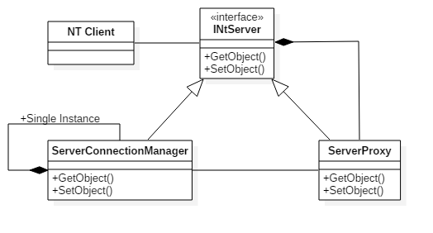
Notes:
* מאחורי השימוש בתבנית Proxy מסתתר סיפור.
ממשנו מחלקה לתקשורת עם השרת והייתה בעיית ביצועים קשה (DUPLICATE REST) – 30 שניות לטעינת נתונם בפתיחת המערכת עוד מבלי לרענן נתונים ב-POLLING
חשבנו על זה הרבה והבנו שהבעייה טמונה בבעיית בקשות חוזרות
החלטנו לממש CACHE
בתיכון הנ"ל, עקרונות SOLID באים לידי ביטוי כך:
SRP(Single Responsibility Principle): לכל מחלקה יש תפקיד אחד וברור – לא הכנסנו את מנגנון הCACHEING לServerConectionManager
OCP(Open Closed Principle) ו- Interface Segregation: הגדרנו ממשק (INtServerApi) לתיאור הAPI של מחלקת התקשורת שלנו. מחלקות המימוש הן פרטיות לDLL של הCORE (פנימיות לפרוייקט בלבד) ורק הממשק ציבורי(PUBLIC) בכך, הקוד נשאר פתוח להרחבות אך סגור לשינויים (OCP) ו-APIs מוגדרים בממשקים (Interface Segragation)
Liskov Substitution Law: הפתרון הראשון שעלה לנו לראש להוספת CACH מבלי "לזהם" את ServerConnectionManager הוא לרשת ממנו ולדרוס שיטות אך הקשר בין המחלקות הוא לא Is-a
Dependency Inversion Principle: "תן לשכבה העליונה לבחור את המימוש" שדרגנו את התבנית Proxy בכך שהיא "מורכבת" מאובייקט שמממש את הממשק INtServer. המחלקה בעצם בנויה כך שהיא מקבלת INtServer בבנאי שלה ועוטפת אותו עם זכרון מטמון. מודולארי ובלתי תלוי לחלוטין ☺

Slide 34
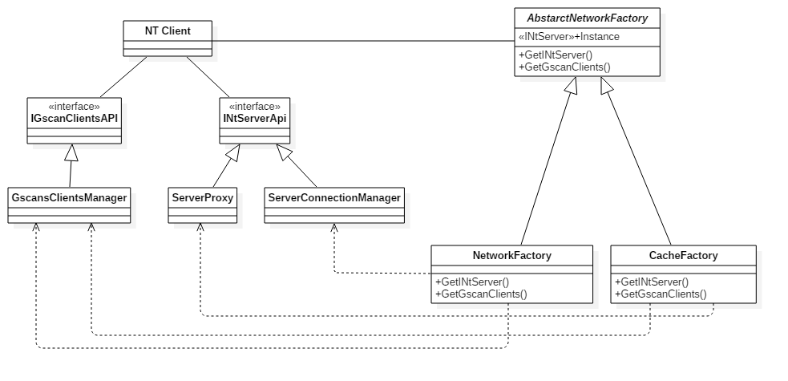
Notes:
דוגמה לAbstract Factory לתקשורת.
הממשק INtServerApi הוא היחיד שציבורי וגלוי החוצה, הFACTORY יספק לך את המימוש הרצוי ע"פ הפונקציונאליות המבוקשת (עם cache או לא)

Slide 35
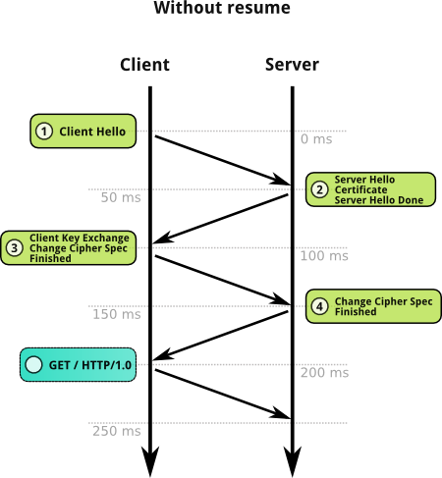
Notes:
הלקוח אומר לשרת שלום
השרת מחזיר שלום ואת הCertificate (חתום עם המפתח הפרטי שלו) ואת המפתח הציבורי שלו
הלקוח מוודא שזה השרת הנכון (עם הCertificate), מייצר מפתח סימטרי, מצפין אותו עם המפתח הפומבי של השרת ושולח לשרת.
סיימנו ☺

